Slide 1
FUTURE COCKPIT
未来汽车智能座舱设计
安徽大学&中国科学技术大学
张宏越 张亦伦 朱晓蕾 周奥星
王鹏程 杨彦懿 赵辰阳 常创创
项目时长：2021年9月13日15:30—2021年12月27日19:30

Slide 2
有人问:“家是什么”
家是一件旧风衣，风也是它，雨也是它；
家是倦鸟归来的巢，家是小船避风的港；
家就如同阳光一般，
能够抚平你受伤的心灵，给你一抹温暖；
能够在你低落时，给你一丝的明亮。

Slide 3

为家而生 为爱而行
FAMILY IN MOTTION

Slide 4
为家而生 为爱而行
智能座舱 在逐渐成为人们的第三生活空间
我们希望座舱能够给予人们以 家 的感觉
让人们每一次出行
都可以感受到乐趣和温馨
每一次出行
都可以给人们浪漫的惊喜
一次更好的体会家与爱的深意

Slide 5

效果展示-视频
故事：一家人假期一起出游，爸爸开车，路上妈妈和小孩在后排（一起开心的望向并指着窗外的景色）妈妈通过后排窗户上的风景识别功能，将美丽的景色拍摄下来，记录美好回忆，并且可以向孩子展示当地的人文信息和历史故事（教育性+文化性）车窗上内容参照上面，妈妈收藏了刚刚看到的新地点作为一家人以后出行的计划；随后，妈妈还带着孩子在车窗上进行了一些娱乐的小游戏（比如在车窗上与窗外风景和建筑结合，显示一些特效或可爱的卡通人物等等），一路上甚是开心。

Slide 6
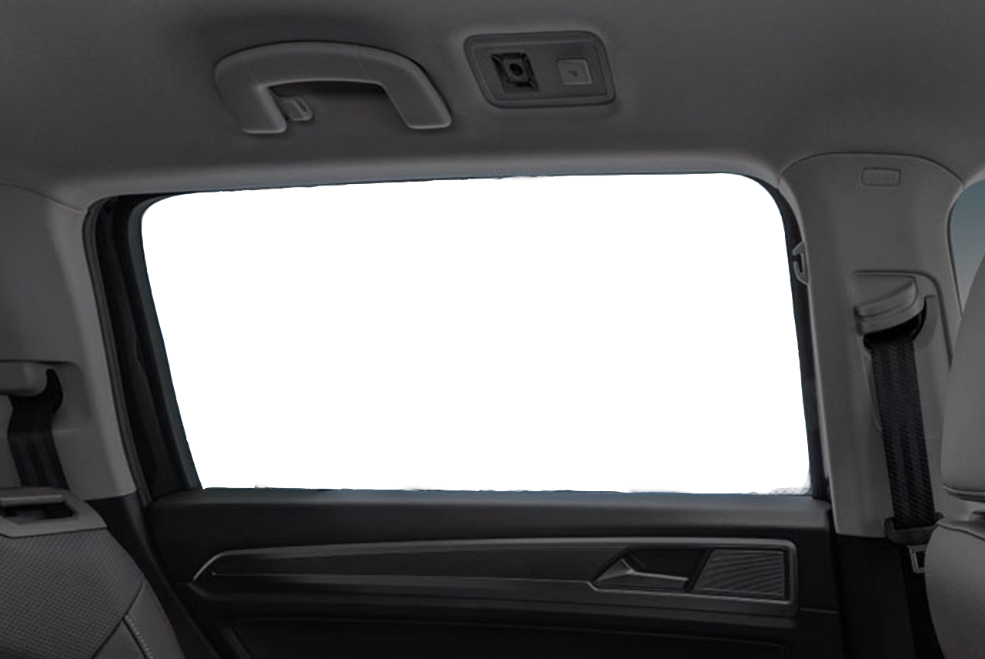
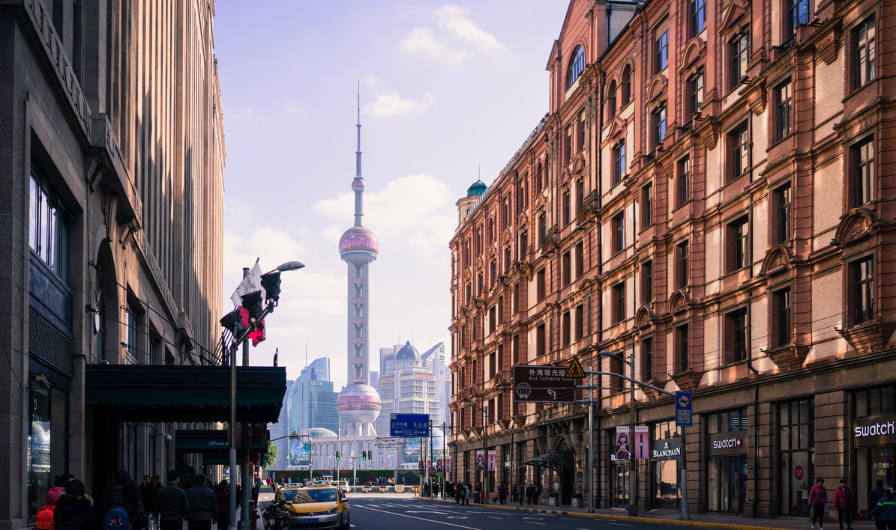

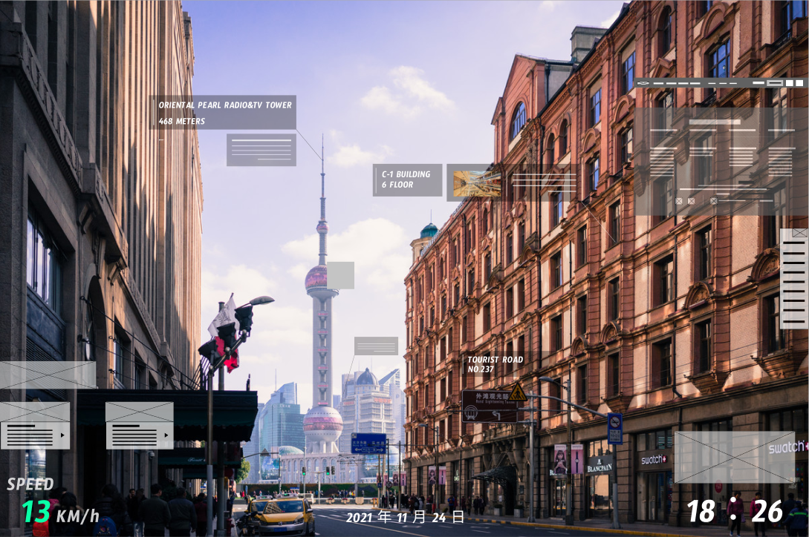
长按唤醒

Slide 7


Slide 8

周围环境识别
区域信息
菜单栏
天气
功能列表
音乐灯光等
自定义组件
道路信息
路程显示
速度
时间

Slide 9


Slide 10
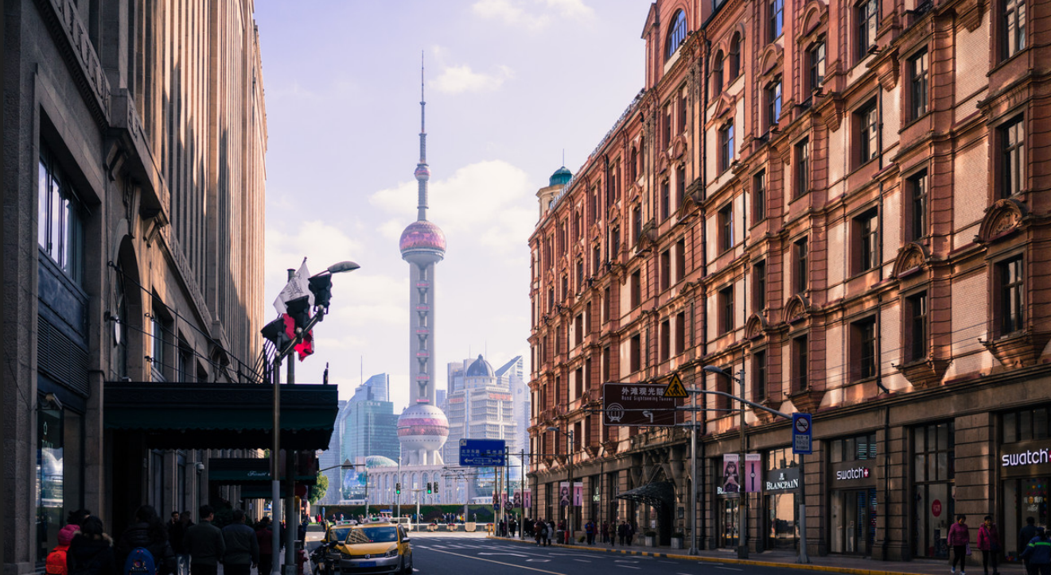
·
·

Slide 16
...
删除
分享
保存
返回
相册

Slide 17
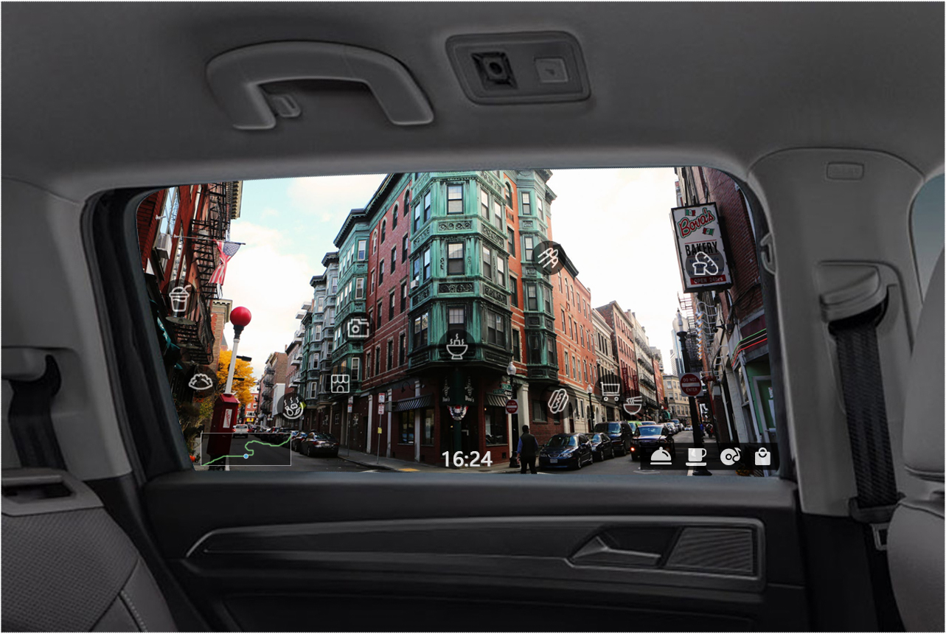

Slide 18
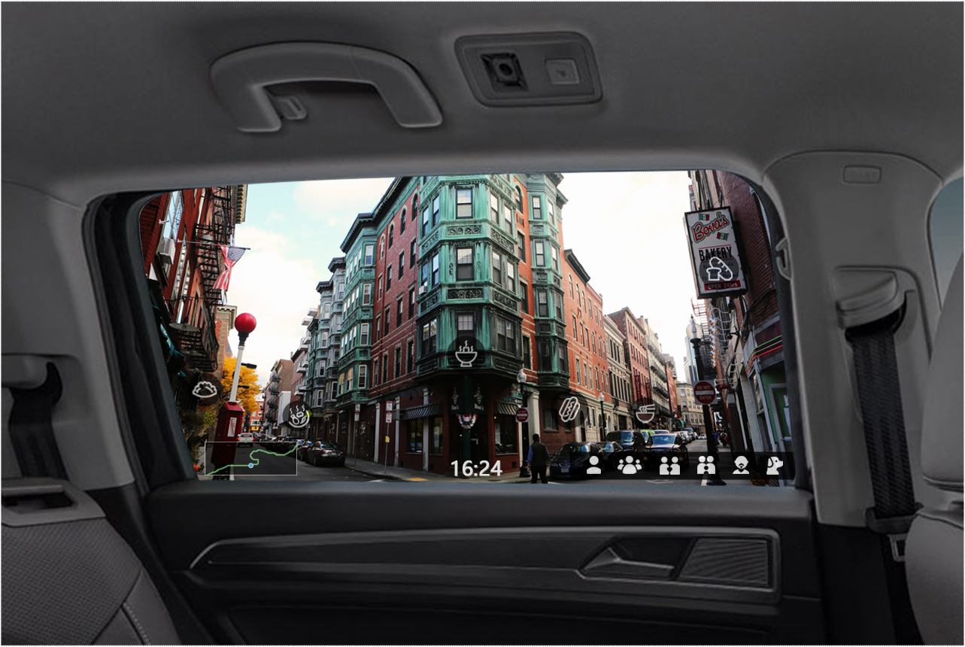

Slide 19
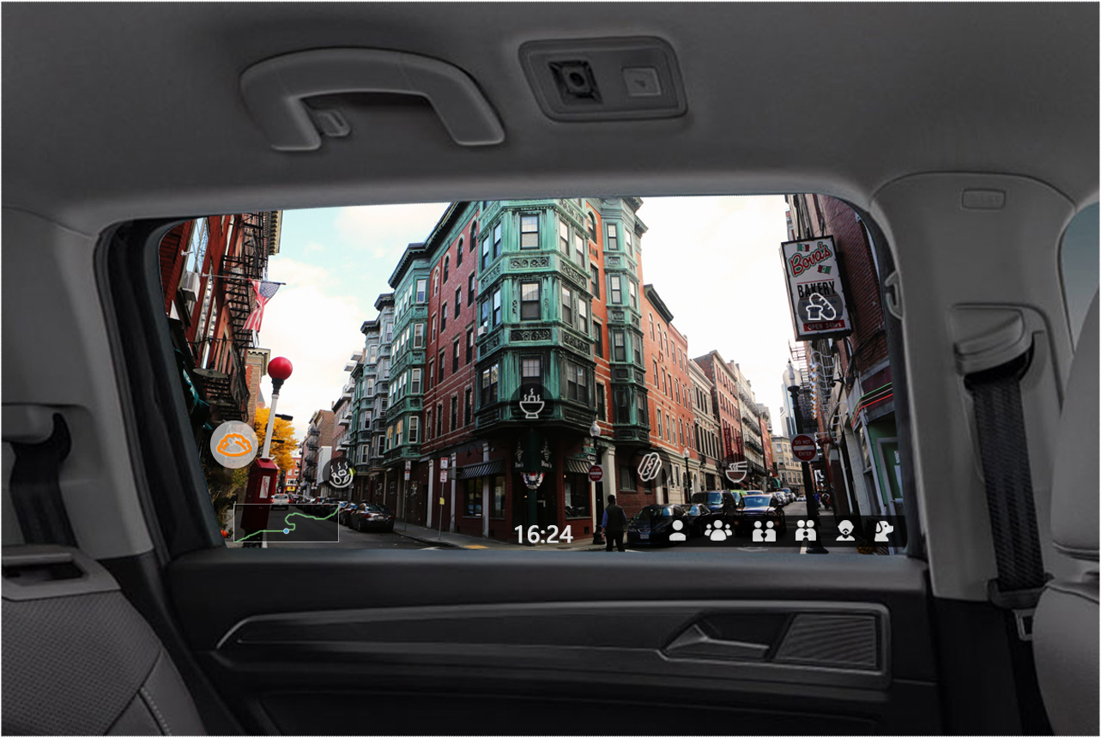

Slide 20
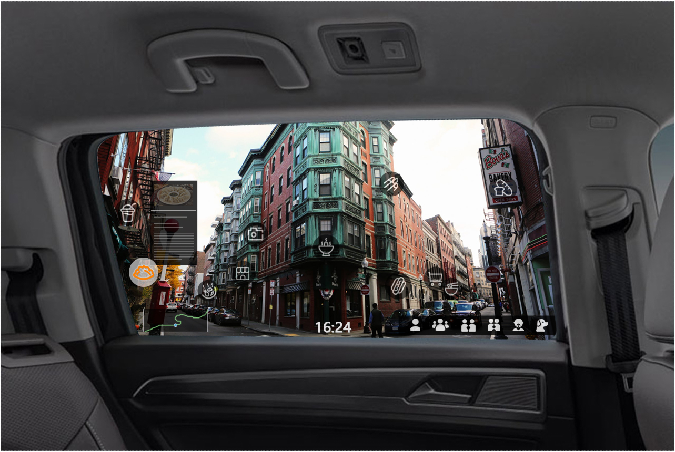

Slide 21
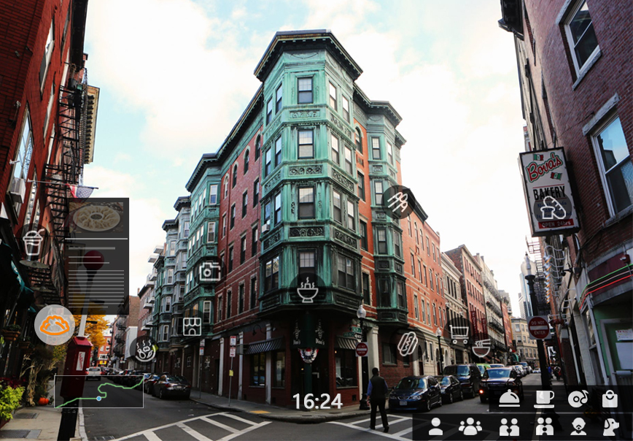
照相馆
美甲店
商场
烘焙坊
奶茶饮料
超市
饺子铺
面馆
当前位置
菜单
选项
馍菜汤
时间
西式快餐

Slide 22
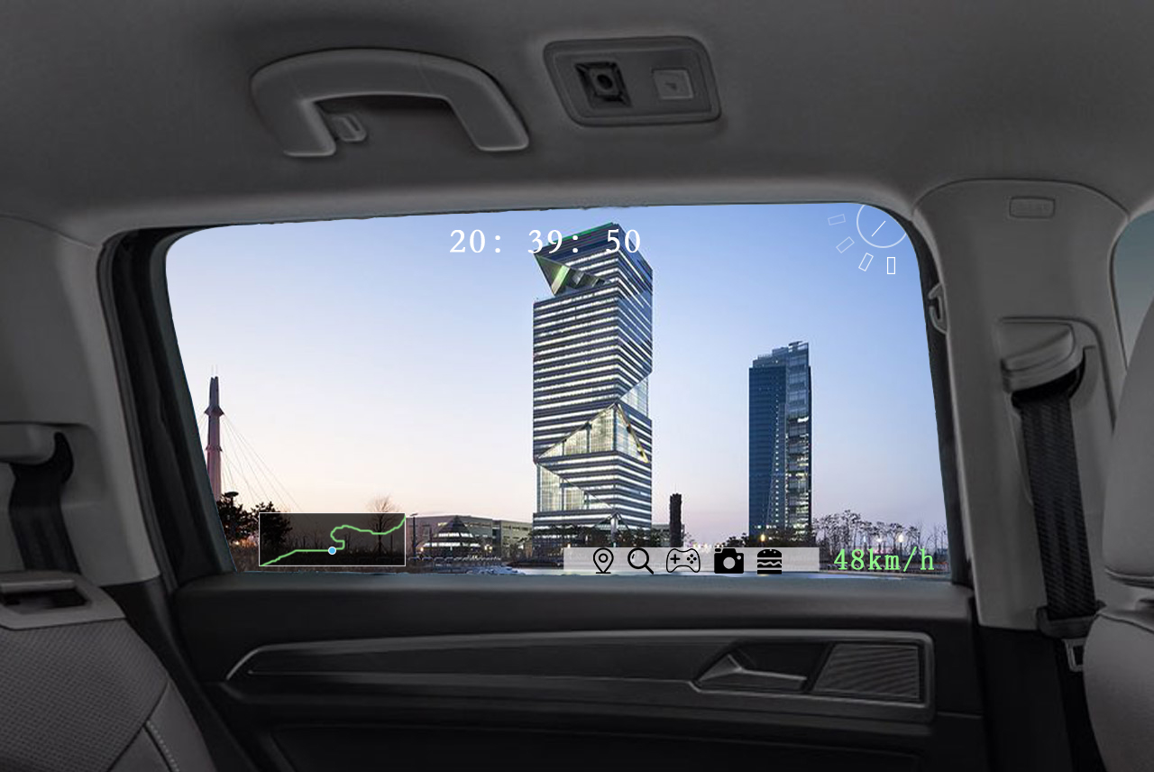

Slide 23

主菜单
可调节亮度
心情指数
地图
时速
地图
游戏
美食
搜索
照相

Slide 24


Slide 25

可调节亮度
心情指数
地图
时速
时间
车宠的最初形态，会随着满足感的增加而成长

Slide 26


Slide 27

可调节亮度
心情指数
地图
时速
时间

Slide 28
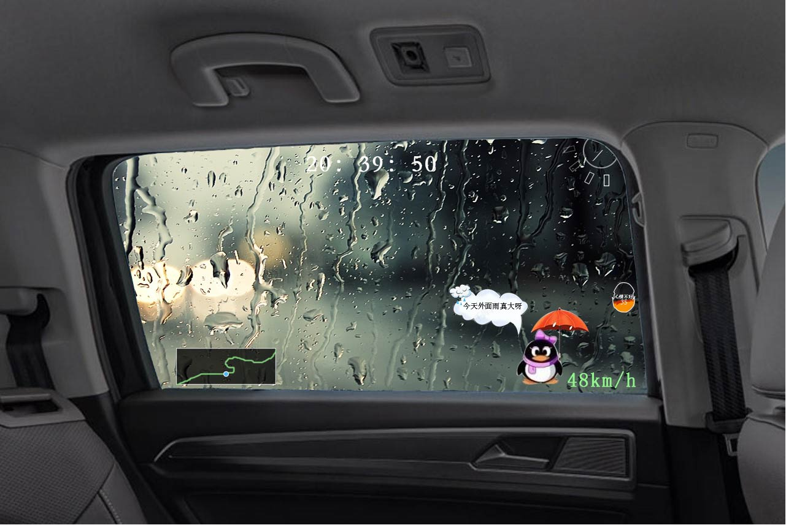


Slide 29
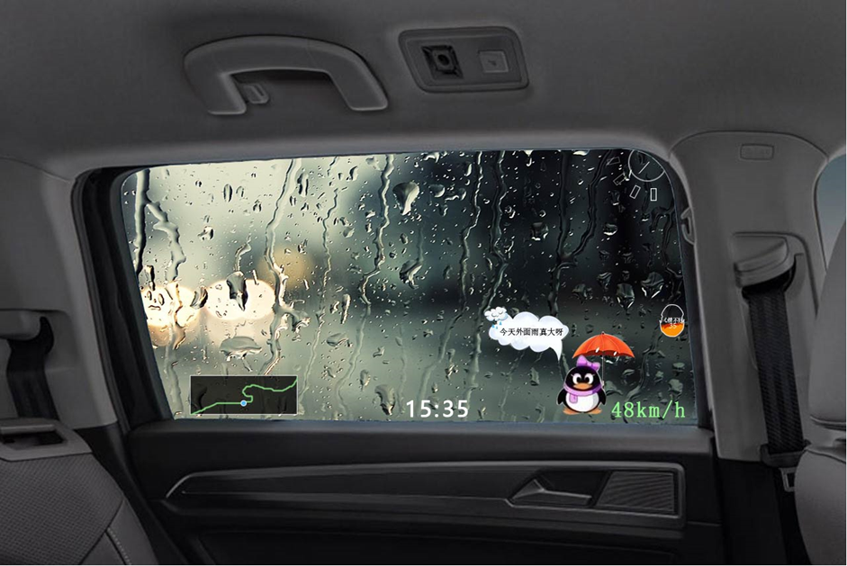
可调节亮度
心情指数
地图
时速
时间

Slide 30
目录
1. 行业分析
2. 用户研究
3. 产品定位
4. 技术实现
5. 总结

Slide 31
行业分析
纸面研究阶段

Slide 32
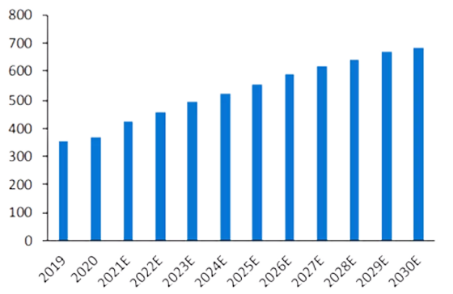
全球智能座舱市场空间（亿，美元）
行业分析
根据IHS预测，2021年全球智能座舱市场空间超过400亿美元，2030年市场规模将达到681亿美元。国内来看，智能座舱市场增速领先全球，2030年智能座舱规模全球占比将从2021年20%左右上升至37%，市场规模将达到1600亿人民币。

Slide 33
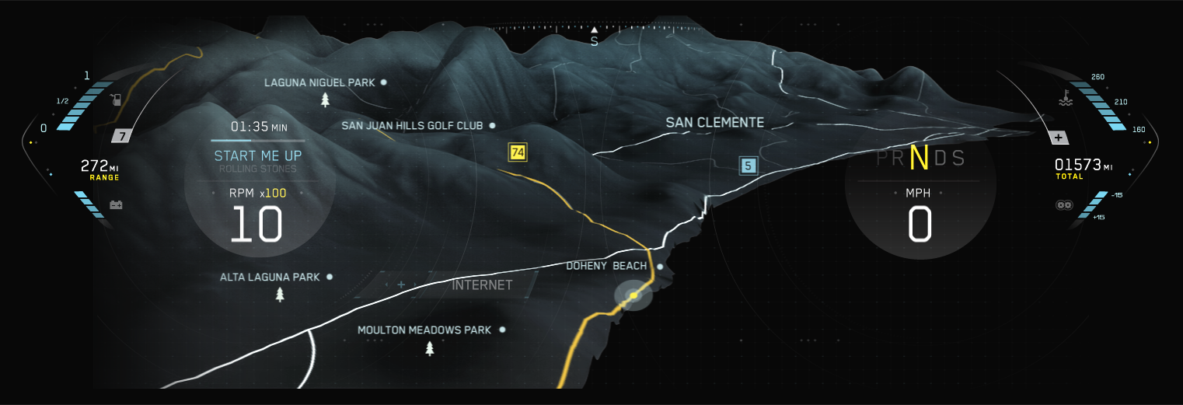
随着消费者需求层次的不断提升，人们对手机应用的喜好逐渐迁移到车载娱乐信息系统上，如导航、音乐、视频、社交功能等。
5G、AI大数据、人机交互、汽车芯片与操作系统技术的进步推动智能座舱未来的发展，各大主机厂、Tier 1与部分异业玩家均将视线聚焦在智能座舱领域。
相对于自动驾驶，智能座舱功能的落地由于不涉及底盘控制，安全压力小，技术实现难度低、成果易感知，有助于迅速提升产品差异化竞争力，因此OEM在等待自动驾驶关键技术成熟的档口，开始逐步将精力转移到智能座舱的落地。
推动因素

Slide 34
PERSONA
用户访谈，问卷调查，总结用户画像

Slide 35
PERSONA
35.98％
12.8％
51.22％
基于有限的主动权限，汽车系统自主完成一系列保证安全的操作
乘客主动操作
系统主动感知，向乘客确认
需求层次 | 对应点
生理 | 空气、湿度&水、睡眠、健康、食物
安全 | 安全、舒适、秩序
爱与归属 | 社交、情感、联结（家庭、友谊等）
尊重 | 自尊、肯定、自信、成就
自我实现 | 实现梦想、自发性、创造力...
从问卷中我们发现，
在五种基本需求中按马斯洛需求层次理论划分
即使对于更智能的汽车，用户首要关注的仍旧是较底层的安全需求
如疲劳驾驶、健康功能监测以及如何提升用车体验的舒适性与便捷性
如智能中控、语音交互

Slide 36
PERSONA
4.55
汽车的安全性
3.27
汽车的舒适性
2.25
更新颖的功能
35.98％
12.8％
51.22％
1.91
汽车的展示性
1.23
汽车的娱乐性
基于有限的主动权限，汽车系统自主完成一系列保证安全的操作
乘客主动操作
系统主动感知，向乘客确认
问卷共调查了164份样本，大部分的人员为18-25岁的群体；八成以上的人在用车时作为乘客，而司机当中多数的驾龄在3年以上。
作答者中多数人对只能座舱不了解，认为目前的汽车不够自动化；在购车时最在乎的是安全性和舒适性，其次是更新颖的功能。
谈及座舱的感知智能，大多数人希望相应功能有一定自主性，并向乘客确认完成。

Slide 37


用户访谈
28岁都市女性
驾龄：6年+
驾驶范围：市内
40岁网约车司机
驾龄：10年+
每日驾驶时长：10-12h
25岁商务男
驾龄：5年+
工作：经常出差
希望保留一部分物理操控按键
希望可以实时检测车辆的状态并提前联系售后
能有疲劳驾驶监测功能
希望按摩座椅普及化、平民化
希望保留一部分物理操控按键
希望可以实时检测车辆的状态并提前联系售后

Slide 38




用户画像
上班族，节假日会与对象开车去自驾游，会带家人自驾游，所居城市昼夜温差相差大，车内温度不好调节。
儿子上高中，由父母接送。夫妻俩通常一起上下班，一个人开车，周末和节假日经常全家在市区里吃喝玩乐或远途自驾游。
女儿尚小，自己每自驾通勤，花费时间较长。周末需要带妻子和孩子出去游玩散心， 偶尔会驾车去野钓。每逢节假日会想要回老家。
更倾向于开车通勤，周末和节假日，经常和男友一起外出旅行。并且表示如果未来买了车，会想自驾游。

Slide 39


文化
娱乐
标志性建筑物自动识别
附近景点美食推荐
车内娱乐宠物
丰富生活的快乐体验

Slide 40
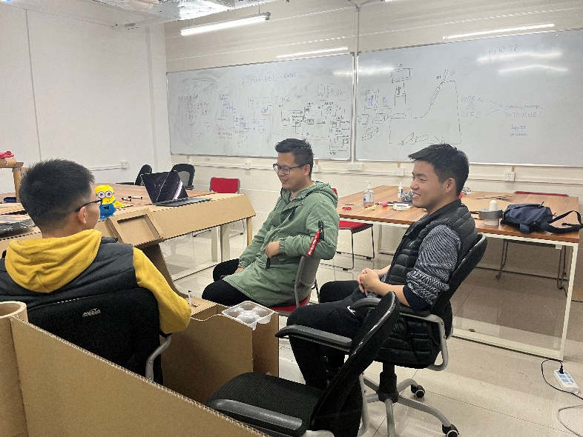
交互的过程不应该影响到司机
希望操作和视觉呈现的主体放在正前方，这样会更加舒适
旋转座椅在行车时需要确保其固定好
汽车后排的乘客乘车时常常无事可做，感到无聊
家用车的多位乘客之间需要建立共同的话题
车上过多的电子屏幕会引起不适
原型测试

Slide 41
产品定位
针对家用车用户群体，从汽车侧窗入手，期望通过拍照优化、智能识别、语音解说等功能，建立乘客间的共同话题，从而达到提升乘客乘车体验的效果。

Slide 42
技术实现

Slide 43

1948年，电影电视⼯程师协会（SMPTE）将⾼速摄影定义为拍摄速度每秒超过128帧，并且连续拍摄⾄少3帧。我们需要的⾼速摄影在汽⻋的⾏驶过程中，我们想要照⽚本身体现出运动的静⽌瞬间，尤其是减少运动模糊。所以我们选择的摄影设备需要具有敏感性良好的传感器或者⾮常快的频闪。
我们选择在⻋顶安装⼀个可以由我们遥控⽅向的⾼速摄像机。
高速摄影技术

Slide 44
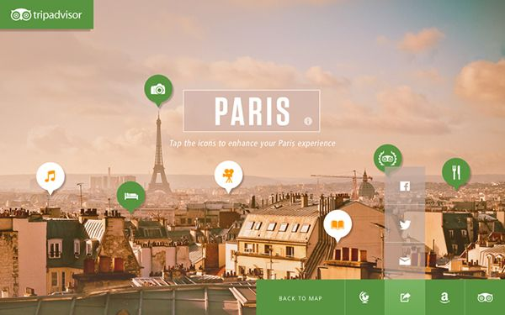
采⽤当前图像的拍摄的位置，以车内乘客所反馈的朝向，利用Ai和智能识别系统，通过GPS和视觉匹配算法算出该建筑的位置。这样通过位置在地图上搜索，便可以得到该建筑的 基本信息。
行驶过程中要获取建筑及环境信息，如果使用普通的图像识别技术，往往需要极⼤的数据集，并且可能⽆法得到想要的结果。
AI智能识别

Slide 45
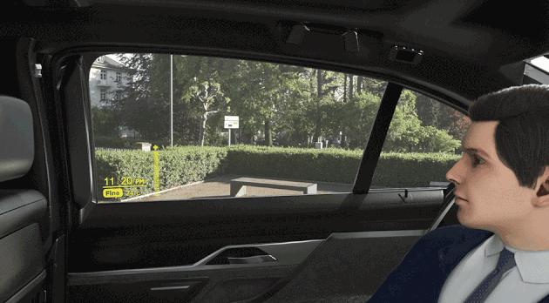
京东方（BOE）最新推出的智能调光方案，可在电压驱动下，控制染料分子旋转改变透过率，实现亮暗态的连续调节。
与其他调光方案相比，BOE智能调光窗的优势是高通透、低功耗、快速响应，搭配车窗工业化方案具有隔音、隔热和防紫外的效果，特别适用于乘用车天窗、侧窗场景中，能够很好地融合于乘用车智能座舱应用场景中。
BOE智能调光窗

Slide 46




功能设想
⻛景美图
景点解说
模式选择
社区系统
1. 通过HDR等技术，抑制图像拍摄时的曝光问题。通过智能算法⾃动调节拍摄图⽚的直⽅图等指标进⾏优化。
2. 基于图像分割技术⾃动抹去⾏⼈的画⾯，得到最想要的⻛景照⽚。
搜集关于该景点或者建筑的资料，⾃动播放，提供⽤户全⽅位的解说，避免⾃驾游时的⽆聊。
⽤户可以选择观光模式或者向导模式，提供不同的体验。
我们还会为⽤户提供⼀个可以交流的社区系统，通过搜索数据库⾃动⽣成图⽚并配以⽂字，⽤户可以在社区中发布
个性化的内容，与其他⽤户交流出游⼼得。

Slide 47
总结

Slide 48
时间线
10.12—与华为老师会议
9.18--互相了解
9.24—各自调研
10.08—问卷调查
10.16—用户访谈
10.16—用户画像
11.13—体验原型
11.21—小鹏试驾
11.27—功能原型
12.06—原型测试
12.23—用户测试
12.27—中期汇报

Slide 49
人员滞留报警
生命监测及健康检测系统
汽车自主权限分配
开门警示系统
DMS 疲劳驾驶监测
紧急灭火功能
可翻折安全座椅
智能温度调节
智能路况检测提醒
HUD系统全车应用
行车灯光衰减系统
智能穿戴检测
功能设想
A柱可视化
车窗显示集成功能
车家互控跨场协同
车用无线耳机
智能盲区检测
乘客参与式车载宠物
功能性参与环形氛围灯
多屏共建
手势眼球追踪混合交互
自动破窗系统
Ai智能管家
智能视窗

Slide 50
行车路线分享和AR导航
可伸展柔性屏
骨传导耳机
自动安全带
物品传送装置
聚焦
智能温度调节
车家互控跨场协同
人员滞留报警
可翻折安全座椅
车用无线耳机
智能视窗
行车灯光衰减系统
乘客参与式车载宠物
多屏共建
开门警示系统
紧急灭火功能
智能穿戴检测
生命监测及健康检测系统
A柱可视化
智能盲区检测
汽车自主权限分配
智能路况检测提醒
手势眼球追踪混合交互
车窗显示集成功能
自动破窗系统
HUD系统全车应用
功能性参与环形氛围灯
DMS 疲劳驾驶监测
Ai智能管家
车窗隐私保护模式
车际社交
旋转座椅
情感识别
座舱清洁系统
宝宝/宠物/生命监测 calling

Slide 51
可伸展柔性屏
自动安全带
物品传送装置
智能温度调节
情感识别
车家互控跨场协同
人员滞留报警
可翻折安全座椅
座舱清洁系统
行车路线分享和AR导航
车用无线耳机
旋转座椅
智能视窗
行车灯光衰减系统
乘客参与式车载宠物
多屏共建
开门警示系统
紧急灭火功能
智能穿戴检测
车窗隐私保护模式
生命监测及健康检测系统
A柱可视化
智能盲区检测
汽车自主权限分配
智能路况检测提醒
手势眼球追踪混合交互
车窗显示集成功能
自动破窗系统
HUD系统全车应用
功能性参与环形氛围灯
智能车窗
DMS 疲劳驾驶监测
车际社交
骨传导耳机
Ai智能管家
宝宝/宠物/生命监测 calling

Slide 52
行业分析
团队分工
用户分析
原型制作
原型测试
功能设计
概念图
科大
赵辰阳
王鹏程
常创创
杨彦懿
安大
张宏越
朱晓蕾
周奥星
张亦伦

Slide 53
自我评价与展望
1. 并未完全深度发掘车窗交互系统的使用潜力
2. 缺乏用户角度的思考
3. 缺少更好的视觉呈现
…
未来会更深度的对项目进行优化调整
提升团队的工作和沟通效率
统一形式和设计风格保证更好的视觉呈现
…

Slide 54
THANKS FOR LISTENNING
项目时长：2021年9月13日15:30—2021年12月27日19:30

